Slide 1
RFM——用数据分析我们的客户

Slide 2
01
目录
CONTENTS
RFM模型介绍
02
RFM的业务实际应用

Slide 3

01
RFM模型介绍

Slide 4
什么是RFM模型
对一个模型做一个简单的介绍，重点说明其对业务的重要作用
在众多的客户关系管理(CRM)的分析模式中，RFM模型是被广泛提到的。RFM模型是衡量客户价值和客户创利能力的重要工具和手段。该模型通过一个客户的近期交易行为、交易的总体频率以及交易金额三项指标来描述该客户的价值状况，依据这三项指标划分8类客户价值。
Recency
Frequency
Monetary
距离最近一次交易
交易频率
交易金额
1、重要价值客户
5、潜力客户
2、重要唤回客户
6、新客户
3、重要深耕客户
7、一般维持客户
4、重要挽留客户
8、流失客户

Slide 5
哪些公司都会运用RFM模型
通过行业内的引用，进一步证明了模型的可用性，建立业务人员对于该模型的信心。
淘
A
中国电信
淘宝网
埃森哲

Slide 6
02
RFM模型的业务实际应用

Slide 7
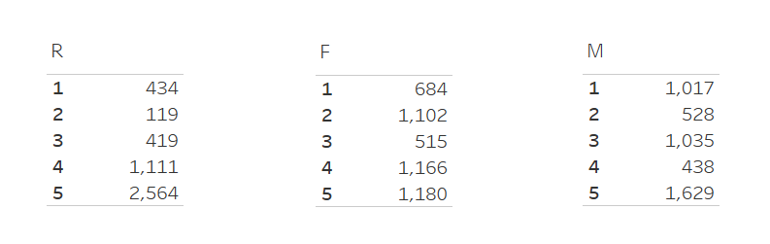
RFM评分卡
模型在实际使用中的例子，结合公司历史或当前已有数据，更加有说服力
RFM | 业务含义 | 1分 | 2分 | 3分 | 4分 | 5分
R | 最近交易距离当前天数(黏性) | >90 | 60~90 | 30~59 | 15~29 | <15
F | 累计单数 (忠诚度) | <10 | 10~49 | 50~99 | 100~500 | >500
M | 累计交易金额 (收入) | <3000 | 3000-9999 | 10000~49999 | 50000~100000 | >100000
基于RFM评分卡对我们的用户进行打分
数据来源：xx系统
研究对象：我们的客户
时间跨度：201x.xx.xx-201x.xx.xx

Slide 8
RFM客户分类
模型在实际使用中的例子，结合公司历史或当前已有数据，更加有说服力
客户类型 | 最近交易距离当前天数 (黏性) | 累计单数 (忠诚度) | 累计交易金额(收入) | 对应货运圈的成员场景
重要价值客户 | ↑ | ↑ | ↑ | RFM都很大，优质客户，需要保持
重要唤回客户 | ↓ | ↑ | ↑ | 交易金额和交易次数大，但最近无交易。需要唤回
重要深耕客户 | ↑ | ↓ | ↑ | 交易金额大贡献度高，且最近有交易。需要重点识别
重要挽留客户 | ↓ | ↓ | ↑ | 交易金额大，潜在的有价值客户。需要挽留
潜力客户 | ↑ | ↑ | ↓ | 交易次数大，且最近有交易。需要挖掘
新客户 | ↑ | ↓ | ↓ | 最近有交易，接触的新客户，有推广价值
一般维持客户 | ↓ | ↑ | ↓ | 交易次数多，但是贡献不大，一般维持
流失客户 | ↓ | ↓ | ↓ | FM值均低过平均值，最近也没再发货相当于流失
用户划分的阙值
暂选为成员R、F、M平均值
X.X
Y.Y
Z.Z

Slide 9
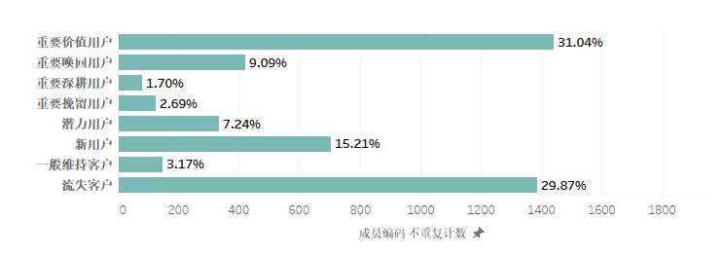
Mou客户价值结果
模型在实际使用中的例子，结合公司历史或当前已有数据，更加有说服力
针对我们的成员进行客户价值分类
SAMPLE
数据来源：生产系统历史或当前数据

Slide 10
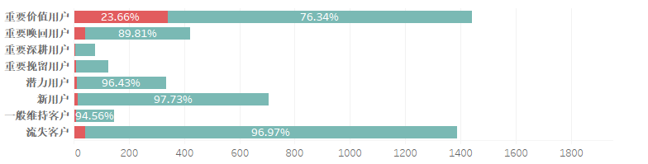

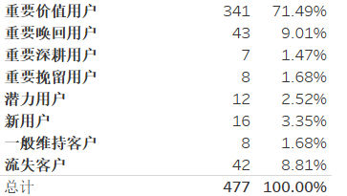
已有客户有xx.xx%为重要价值客户
基于已有用户和模型，给出我们的分析，分析结果与业务实际感受相同，进一步提升业务对于模型的信心。
已有客户和潜在客户的比例
xxx个已有客户中，xxx个客户为重要价值客户，占整体客户的xx.xx%
已有客户
客户数 占比
重要价值客户
枚举重要的客户，证明我们模型的准确性
数据来源：历史数据或当前生产数据

Slide 11
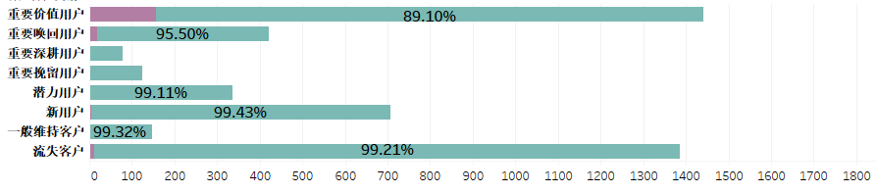

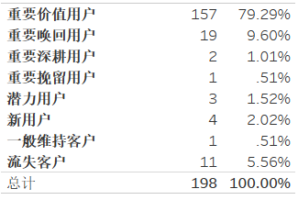
已有客户中存在流失客户
找到业务的关注点，证明我们的模型能够帮助业务发现和跟踪流失客户，继续提升业务对于我们的认可度。
已有客户和流失客户的比例
10.90%
97.47%
99.20%
xxx个存量成员中，xxx个客户为重要价值客户，占整体存量成员的xx.xx%
放款客户
客户数 占比
xx个存量的流失客户
枚举流失的客户，让业务人员与实际流失的客户做比对，证明我们模型的准确性和可用性
数据来源：历史数据或当前生产数据

Slide 12
使用这个工具我们能做什么？
再次点出我们模型的价值和可用性
1、开发新客户
2、针对不同价值客户执行不同策略
3、特别关注‘流失’存量客户

Slide 13
THANK YOU

